Slide 1




控制系统汇报
汇报人：金石E组
时间：2023.12.6

Slide 2
01
组员介绍
02
分布式与集中式控制系统
目录
Contents
03
控制器、整流器与驱动器
04
桁架控制系统
05
总结

Slide 3
01
组员介绍

Slide 4





组员介绍
E组
李瑞
赵驰
王晋轩
刘盼
江欣怡
金石机器人
金石机器人
金石机器人
陕西固高
陕西固高

Slide 5
02
分布式与集中式控制系统

Slide 6
集中式
控制系统
集中式控制系统（CCS），是第一代计算机控制系统，又称中央控制系统，是指计算机直接面向控制对象，通过一定的专用设备，接驳各类终端、系统设备，进行集中控制管理的系统。
Centralized Control System

Slide 7
集中式控制系统（CCS）
计算机
运动
控制器
执行机构
被控
对象
检测元件
集中控制
数据传输
适用场景
1
2
3
通过一条总线连接中心控制器和终端设备，实现一台计算机集中所有控制。
轴位置环位于运动控制器中，组成闭环控制系统。
数据传输由运动控制器到中心控制器，再由中心控制器进行处理和控制，处理效率低，响应速度慢。
适用于单一设备单一控制对象的小规模控制系统，如石化、纺织、化工等一些小型生产设备的控制。

Slide 8
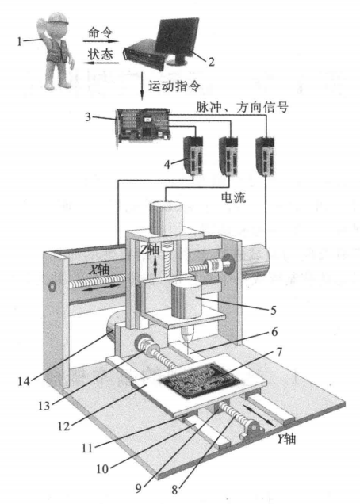
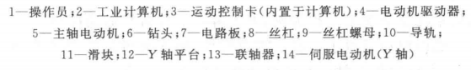
集中式控制系统（CCS）

Slide 9
分布式
控制系统
分布式控制系统（DCS），又称之为集散系统，是一种新型计算机控制系统，在集中式控制系统的基础上发展、演变而来的。基本思想是分散控制、集中操作、多级分层、配置灵活以及组态方便。
Distributed Control System

Slide 10
分布式控制系统（DCS）
计算机工作站
运动控制器
PLC
控制单元
...
执行元件
检测元件
执行元件
检测元件
执行元件
检测元件
...
多级分层
集中管理
分散控制
数据传输
适用场景
1
2
3
4
5
三级分层：信息层、控制层、设备层。
信息层的作用是监督管理,控制层负责完成系统的基本控制功能
多个控制器分散部署在不同的节点上，各控制器通过局域网相互连接，彼此之间采用数据共享方法协同工作。
数据传输不需经过中心控制器，数据传输使用高速网络通信方式，处理效率高，响应速度快。
适用于大规模、复杂的生产工业系统，如航空、汽车、电力、通讯等行业的自动化控制系统。

Slide 11
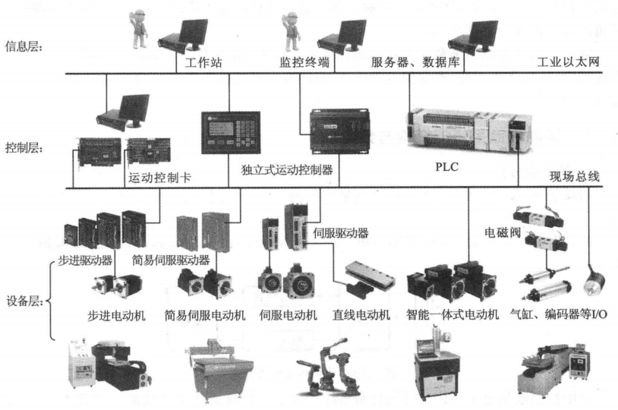
分布式控制系统（DCS）

Slide 12
分布式与集中式控制系统优缺点
1、系统灵活性好：灵活配置和扩展，就近安装
2、处理效率高：多处理器并行执行，资源利用率高，系统处理效率高，响应时间短。
3、可靠性高：分散多个独立节点，某节点故障不影响其他节点使用
1、复杂性低：系统结构简单，数据集中管理，安全性较高
2、一致性好：信息集中采集和分析，易于实现系统的最优控制
3、硬件成本较低
DCS
CCS
1、复杂性高： 系统结构复杂，对网络拓扑、通信协议和数据共享管理要求高
2、一致性差：存在网络延迟和通信不确定性
3、硬件成本较高：分布式系统的部署和维护需要更多的资源和成本
1、系统灵活性差：连线复杂，扩展困难
2、处理效率低：大量数据计算和系统对多任务的响应能力会降低系统处理效率和响应实时性
3、可靠性低：控制集中，一旦出现故障，影响面广

Slide 13
03
控制器、整流器和驱动器

Slide 14
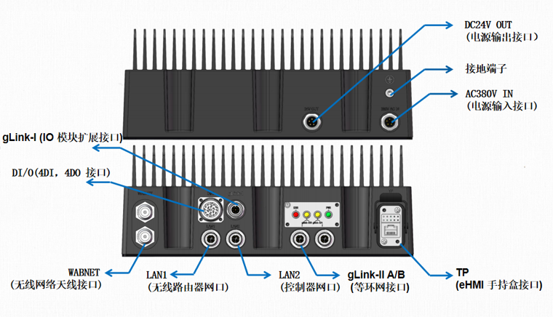
控制器 GTC - 10
1、功能：为系统提供上位机软件平台、运动规划计算和通信接口
2、接口：

Slide 15
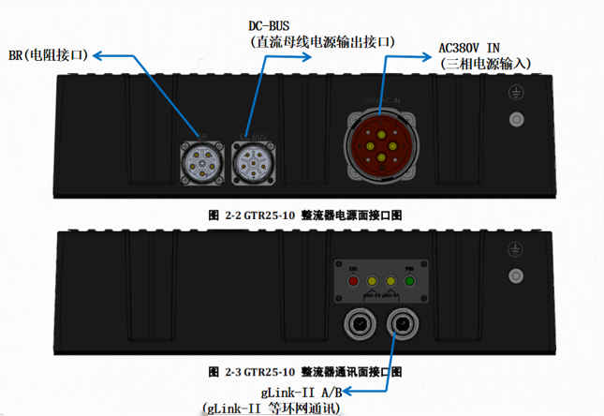
整流器 GTR 25 - 10
1、功能：将交流电源转换为直流电源，以满足后续电路或设备的直流电源需求
2、接口：

Slide 16
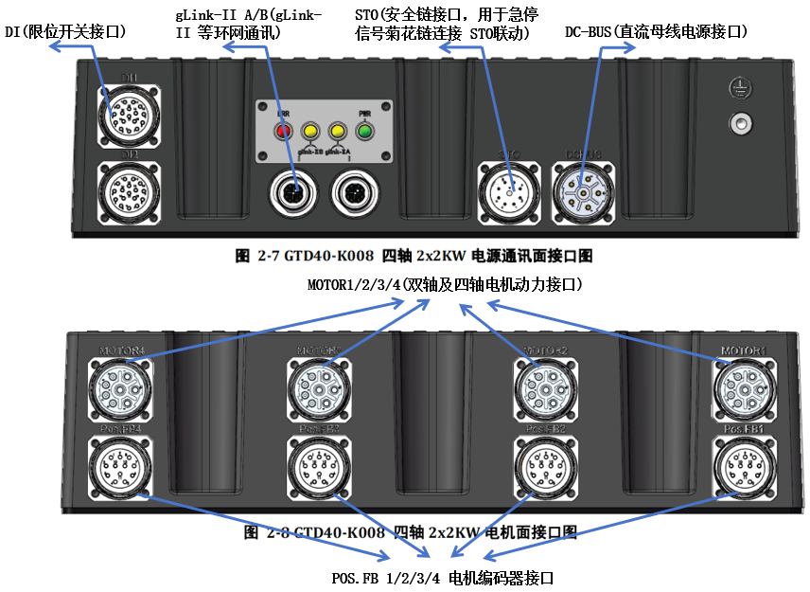
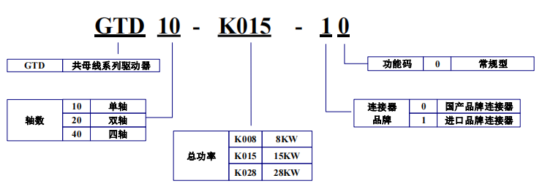
驱动器 GTD**-K0**-*0
1、功能：实现对驱动信号的放大，实现执行机构的控制功能
2、接口：

Slide 17
04
桁架控制系统

Slide 18
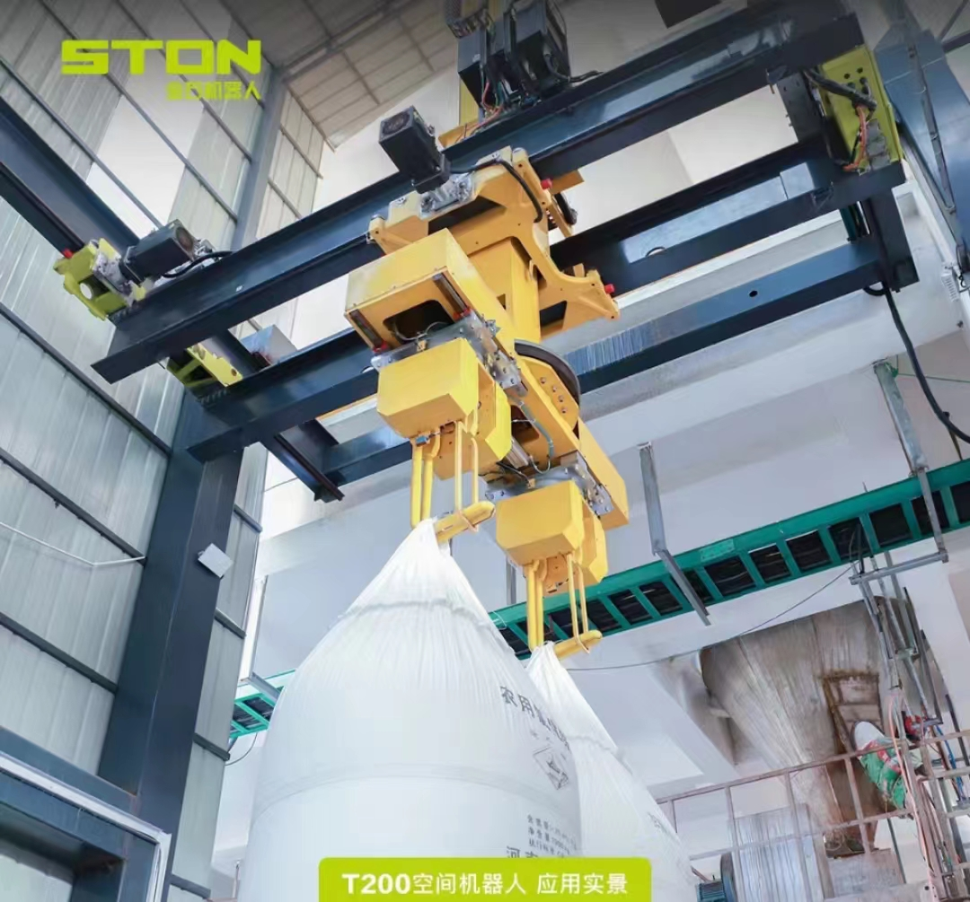
客户需求
项目背景：
某水泥制造厂家需要对大袋水泥的装车工艺进行改造，根据对装载的货物和工作环境进行深入分析，提取出以下几点需求：
装车速度：≥40包/小时
装车重量：150KG
供电电源：380V
应用场景：粉尘车间
其他需求：节能、易安装、易维护

Slide 19
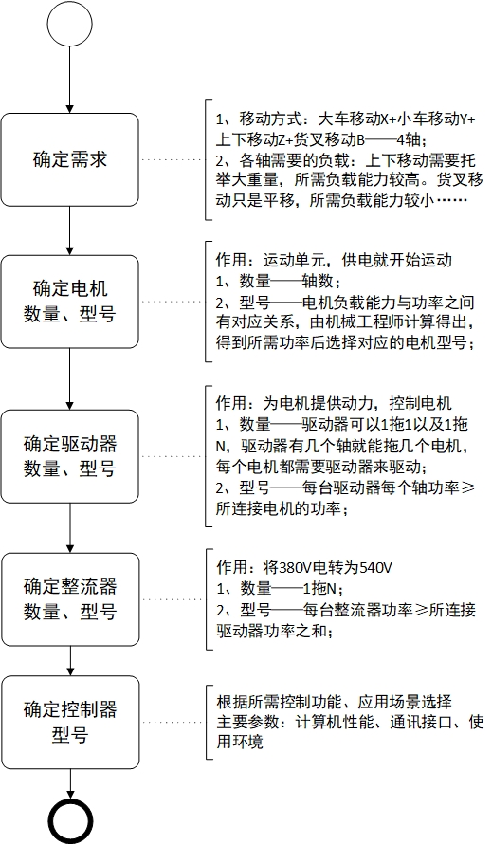
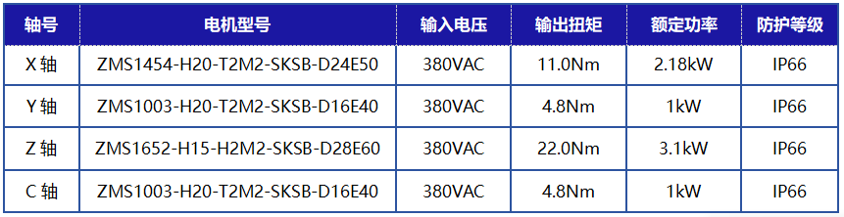
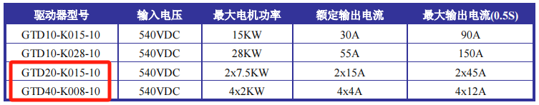
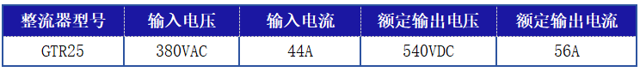
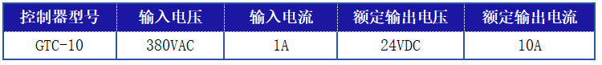
系统选型
1、轴数：4轴——X/Y/Z/C轴
2、控制方式：分布式无柜控制
3、根据驱动负载重量（包括吊装重量+轴自身重量）、传动方式—>计算所需电机
扭矩、惯量等—>选型

Slide 20
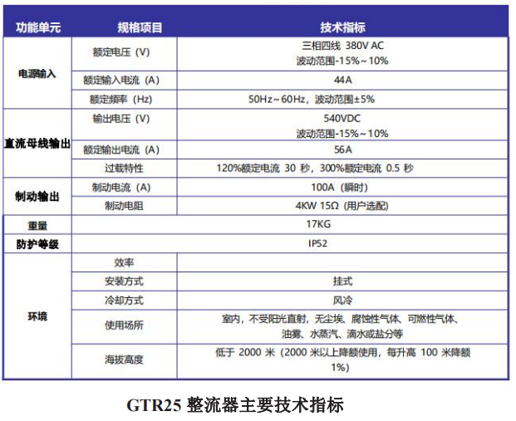
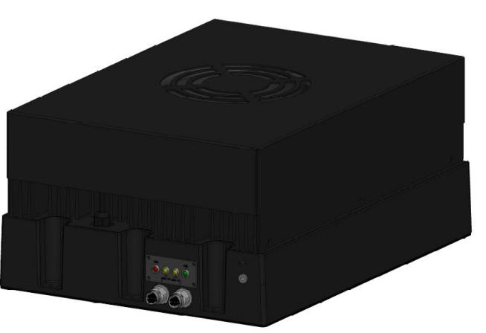
系统选型
1、共母线整流器
概述：
共母线整流器节能性好，同步性高
结构紧凑，防护性好，防护等级IP52
配备固高专用的 gLink-II 等环网总线接口，实现千兆通讯
安装灵活
结构紧凑
安全可靠
满足行业使用要求

Slide 21
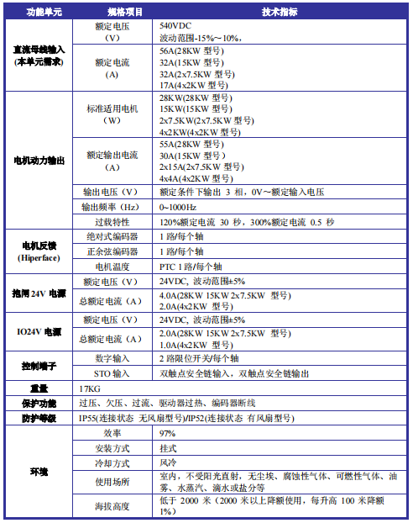
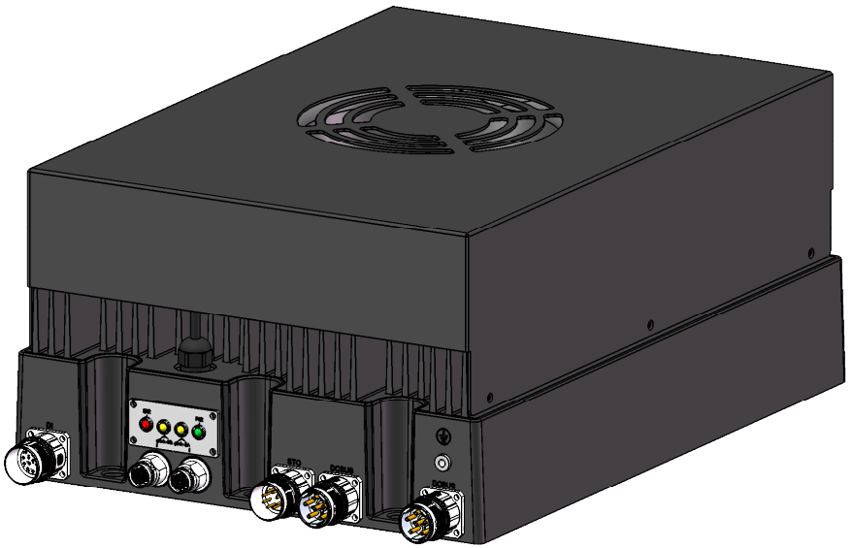
系统选型
2、共母线驱动器
概述：
四款驱动器，涵盖了 4*2KW，2*7.5KW，15KW，28KW多功率段
具有优异的防护性，驱动器防护等级为 IP55和IP52
可以实现一拖二、一拖四，方便现场安装，节省空间与成本
驱动器支持龙门双驱功能，可实现高速高精度同步
安装灵活
结构紧凑
高速高精度同步
防护等级高

Slide 22
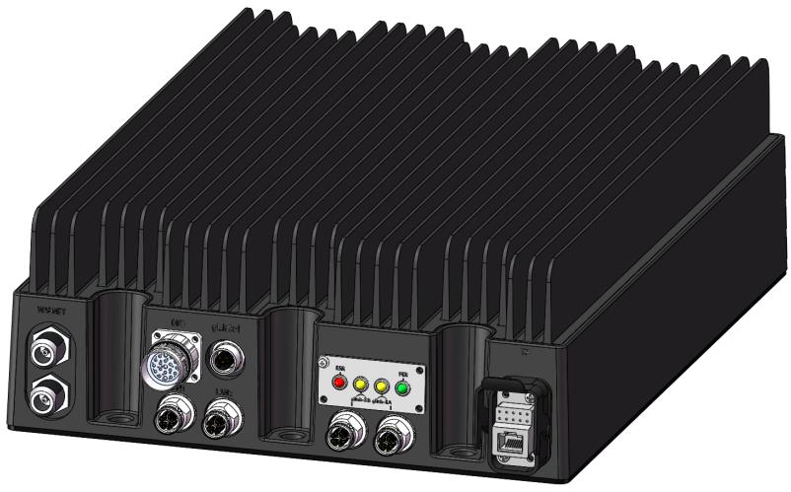
系统选型
3、共母线网络型控制器
概述：
包含两路Ethernet 网络接口，两路 gLinkII 网路接口，同时配备一路无线网络接口，一路 RS232 接口，并支持一路 EHMI 直连手持式触摸示教屏
具有无线网路接口，可在车间内实现无线通讯
可拓展 HCP6-0808-DTD01 型高防护 IO 模块
配备 Windows 系统，方便在控制器上进行应用开发与二次开发
接口丰富
结构紧凑
无线通讯
二次开发方便

Slide 23
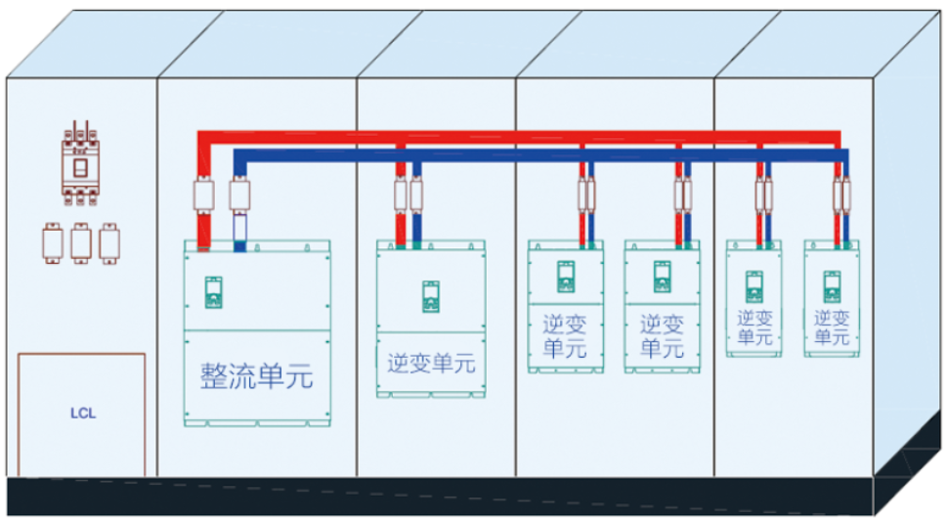
系统选型
高防护
共母线系统
节能：处于发电状态的电机产生的再生能量，可以通过直流母线反馈被其他工作在电动状态的电机消耗
掉，动力不足部分由整流单元提供。
布线简洁：布局简单整洁，减少故障点，提高系统稳定性。
同步性好：母线电压完全一致，同步性更好。

Slide 24
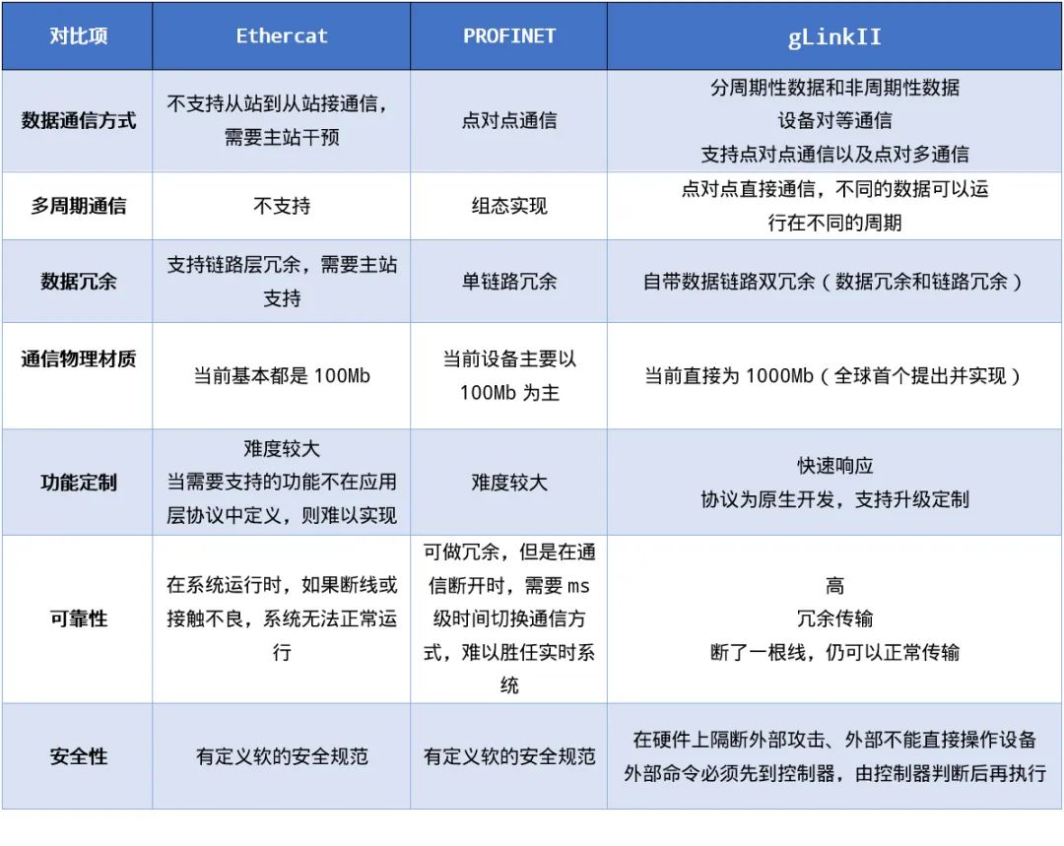
系统选型
通讯
方式
选型

Slide 25
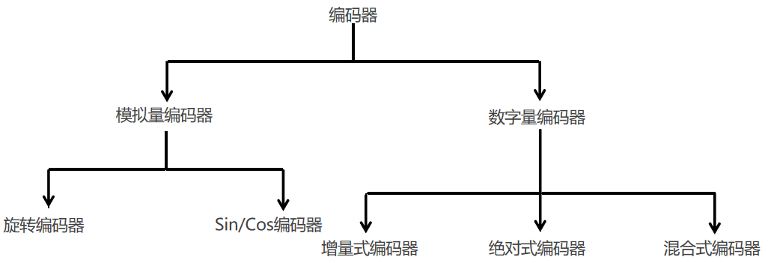
系统选型
编码器
选型
编码器选型：混合式编码器=多圈绝对式编码器+正余弦编码器
多圈绝对式编码器：掉电再次上电，系统可以获取轴位置而不用回零
正余弦编码器：可以设置比较高的细分，具有较高的分辨率

Slide 26
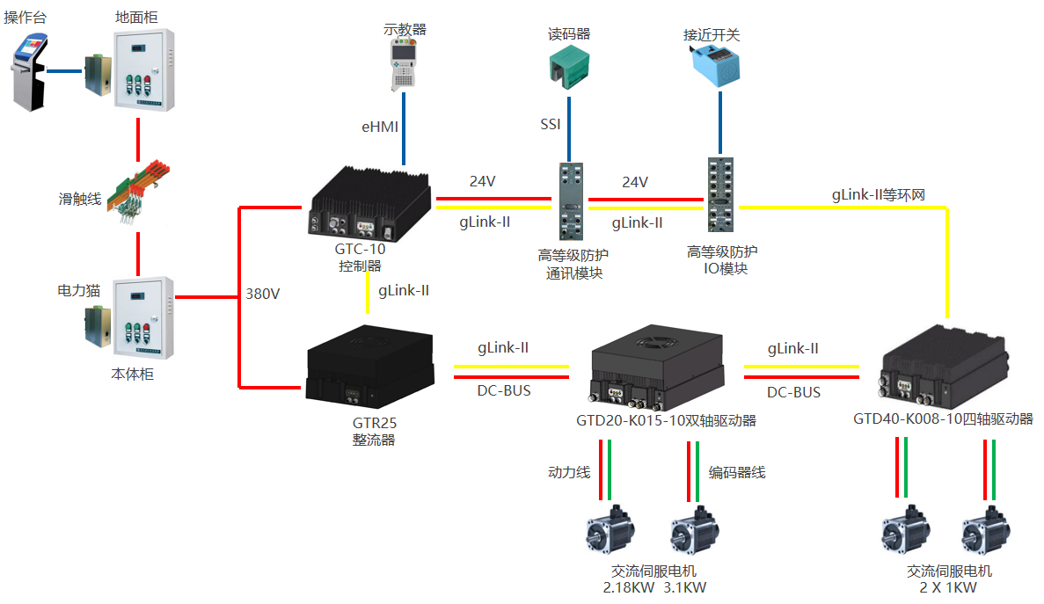
系统框架
架
构
图

Slide 27
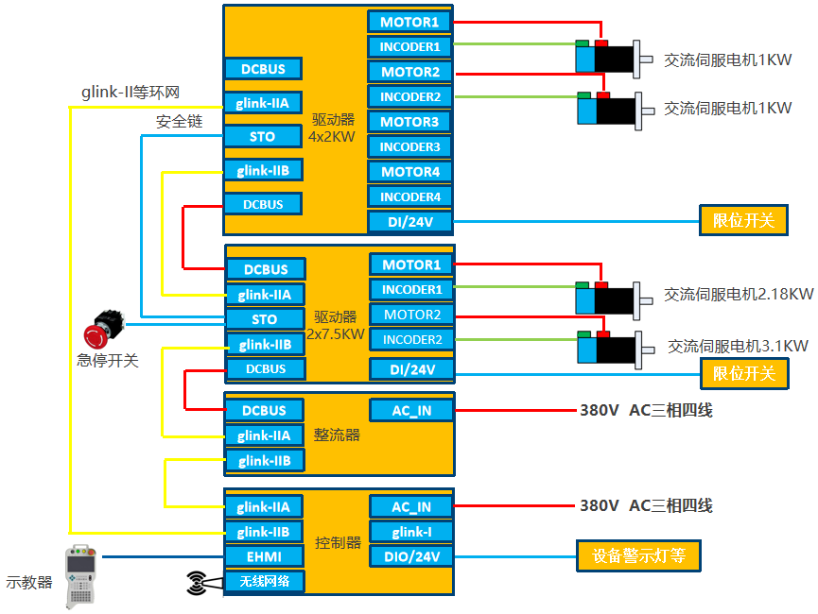
系统框架
接口
图

Slide 28
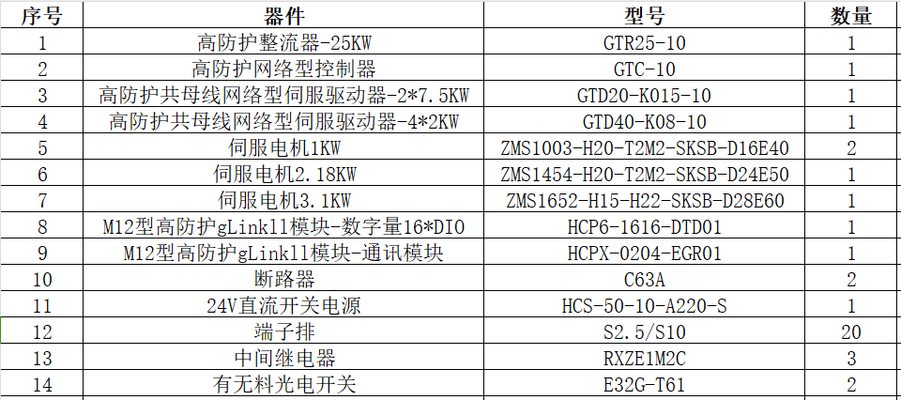
器件及线缆选型

Slide 29
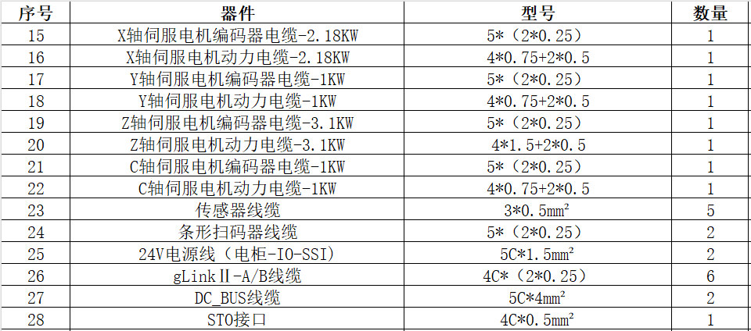
器件及线缆选型

Slide 30
05
总 结

Slide 31
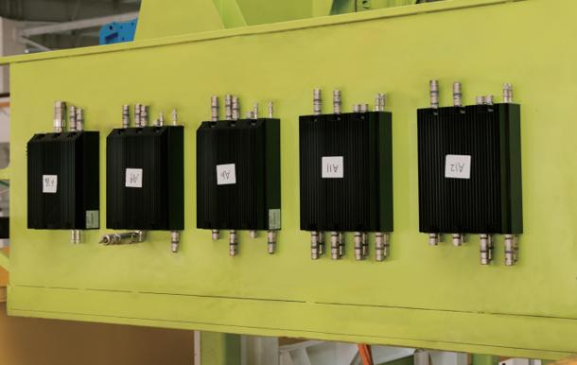
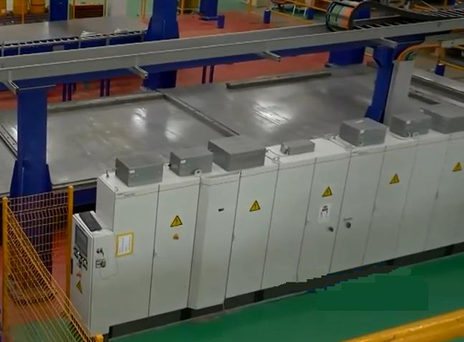
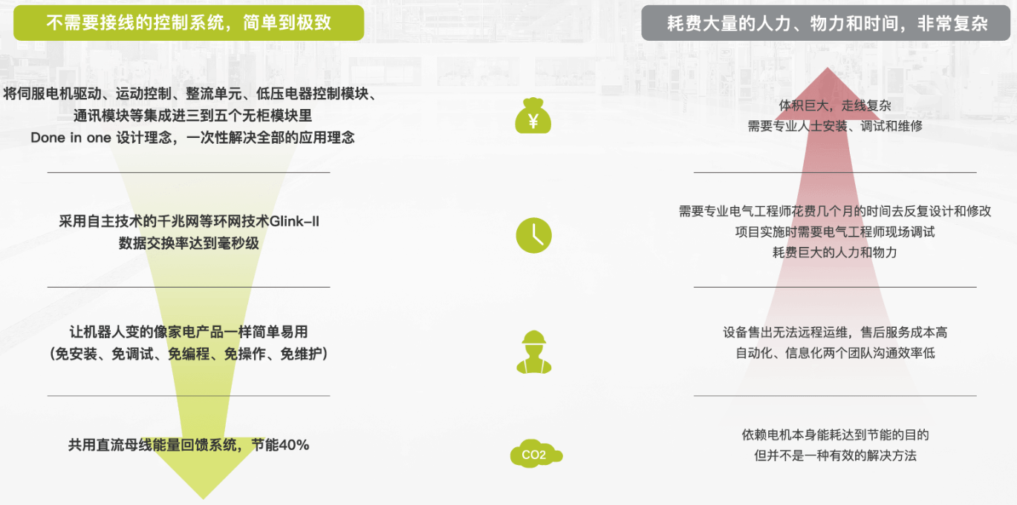
优势分析

Slide 32
谢谢聆听
汇报人：金石E组
时间：2023.12.6

